Slide 1
Паралимпийцы
Презентация для 6 класса
подготовлена Куликовой П.А.

Slide 2
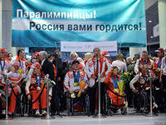
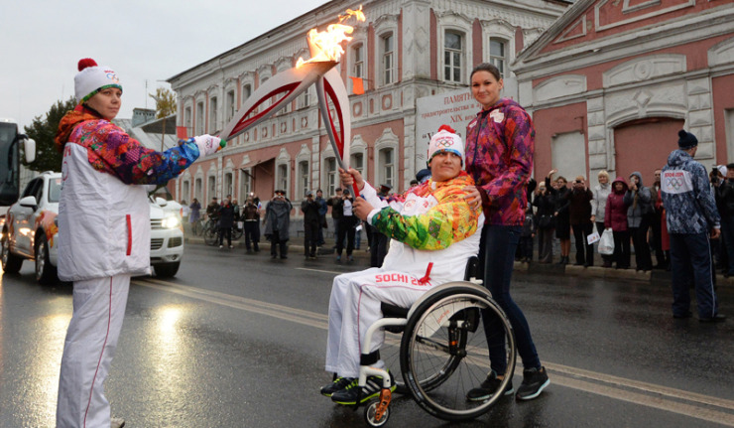
Люди с ограниченными возможностями ,но с неограниченной волей к победе !

Slide 3
Название первоначально было связано с термином paraplegia паралич нижних конечностей, поскольку эти соревнования проводились среди людей с заболеваниями позвоночника, однако с началом участия в играх спортсменов и с другими заболеваниями было переосмыслено как «рядом, вне (греч. παρά) Олимпиады»; имеется в виду параллелизм и равноправие параолимпийских соревнований с олимпийскими.

Slide 4
В 1948 году врач Сток Мандевилльского реабилитационного госпиталя Людвиг Гуттман собрал британских ветеранов, вернувшихся после Второй Мировой Войны с поражением спинного мозга, для участия в спортивных соревнованиях. Называемый «отцом спорта для людей с ограниченными физическими возможностями», Гуттман был решительным сторонником использования спорта для улучшения качества жизни инвалидов с поражением спинного мозга. Первые Игры, ставшие прототипом Параолимпийских игр, имели название Сток Мандевилльские игры колясочников — 1948 и по времени проведения совпадали с Олимпийскими играми в Лондоне. Гуттман имел далеко идущую цель — создание Олимпийских игр для спортсменов с ограниченными физическими возможностями. Британские Сток-Мандевилльские игры проводились ежегодно, а в 1952 году, с приездом голландской команды спортсменов-колясочников для участия в соревнованиях, Игры получили статус международных и насчитывали 130 участников. IX Сток Мандевилльские игры, которые были открыты не только для ветеранов войны, состоялись в 1960 году в Риме. Они считаются первыми официальными Параолимпийскими играми. В Риме соревновались 400 спортсменов на колясках из 23 стран. С этого времени началось бурное развитие параолимпийского движения в мире.

Slide 5
Паралимпийскй гимн – это музыкальное оркестровое произведение«гимн будущего».
Он был написан французским композитором Тъерри Дарни в 1996 году и утвержден Правлением МПК в марте 1996 года.
Паралимпийский девиз – «Spirit in Motion» («Дух в движении»). Девиз лаконично и ярко передаёт видения Паралимпийского движения - необходимость предоставлять спортсменам-паралимпийцам любого уровня и происхождения возможности для того, чтобы вдохновлять и восхищать мир благодаря спортивным достижениям.

Slide 6
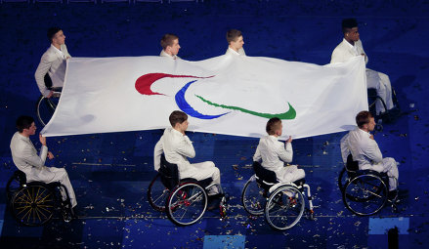
Впервые Паралимпийская эмблема появилась на Паралимпийских зимних играх в Турине в 2006 году. Логотип составляют расположенные вокруг центральной точки три полусферы красного, синего и зеленого цветов – три агитоса – «приводить в движение, двигать», Символизируют Разум, Тело и Дух

Slide 7
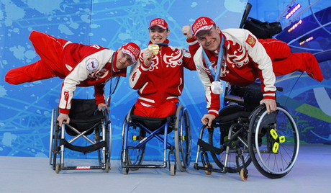
Сегодня Паралимпийское движение – гораздо больше, чем просто спорт. Для участников это – праздник, азарт и адреналин, для зрителей – сильные эмоции и вдохновляющий пример, на который можно и нужно равняться.

Slide 8
Зимние виды спорта Лыжные гонки и биатлон; Горные лыжи; Следж - хоккей; Кёрлинг на колясках.
На Параолимпийские игры в Сочи приедут 1650 спортсменов-параолимпийцев и членов команд из 45 стран

Slide 9
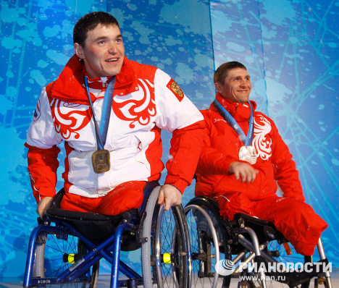
Четырехкратный параолимпийский чемпион Ирек Зарипов
В юном 17-летнем возрасте пережил страшную аварию. Катаясь вечером на своем мотоцикле, выходец из Стерлитамака угодил под колеса МАЗа, попросту не заметившего Ирека. Грузовик переехал молодому парню обе ноги. В результате аварии Зарипов больше года пробыл в больнице.

Slide 10
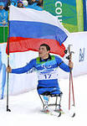
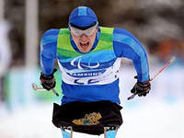
Еще два года потребовалось будущему спортсмену на физическую, а главное - моральную реабилитацию. Тем не менее в 2000 году родители уговорили сына заняться спортом. Первым выбором чемпиона стала тяжелая атлетика, затем была легкая. В итоге в 2005 году Зарипов занялся лыжными гонками и уже через полгода выступил на играх в Турине. Запасшись опытом, 26-летний спортсмен сумел завоевать на Параолимпиаде в Ванкувере 4 золотых и одну серебряную медаль.

Slide 11
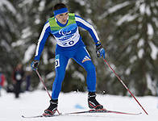
История Кирилла Михайлова, завоевавшего три золота, во многом схожа с его соотечественником Иреком Зариповым. Помимо того что оба спортсмена выходцы из Башкортостана, Кириллу также пришлось пережить аварию. Сам спортсмен не любит рассказывать об этом, однако известно, что в 1999 году его сбил легковой автомобиль, когда Михайлов передвигался на мотоцикле. В результате ДТП четырехкратный чемпион Башкирии по лыжным гонкам среди юниоров получил сильнейшие повреждения позвоночника.

Slide 12
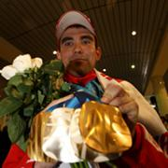
Благодаря силе духа и помощи врачей Кирилла все же удалось поставить на ноги. Однако в большом спорте 26-летний Михайлов теперь выступает в категории «Спортсмены с физическими особенностями».

Slide 13
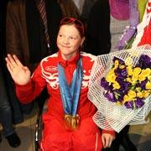
Дважды Параолимпийская чемпионка по биатлону и лыжным гонкам 20-летняя Мария Иовлева — воспитанница Кочпонского детского дома-интерната для умственно отсталых детей.
Врожденные проблемы речевого и слухового аппарата неоднократно подводили спортсменку на дистанции. Однажды, не услышав подсказки тренера на дистанции, Мария даже свернула не в тот поворот и потеряла золотую медаль. Однако Иовлева не сдалась и привезла из Ванкувера две золотых и одну серебряную медаль

Slide 14
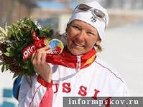
Анна Бурмистрова, которая принесла России 4 медали - 2 золотых, 1 серебряную и 1 бронзовую, родилась с увечьем руки. В детстве будущая чемпионка мечтала о высоких спортивных достижениях и все-таки сумела их добиться. Сегодня Анна - одна из наиболее известных параолимпийцев страны и достойно представляет Россию на международной арене.

Slide 15
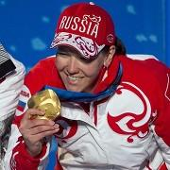
Я родилась в г. Краснотурьинске Свердловской области, а спортом начала заниматься в возрасте 6 лет. Сначала меня мама отдала на плавание для общего развития. У меня родовая травма – плексит двусторонний, паралич Эрба (частичная неподвижность руки, вызванная травмой плечевого сплетения во время родов). Поэтому рядом со мной были постоянно врачи, делали специальный массаж. Врачи в один голос твердили мне, что тренироваться нельзя, но мама настояла на своем. Ведь я родилась в спортивной семье: мама – лыжница, мастер спорта. Папа тоже лыжник. А моим первым тренером была тетя, Бурмистрова Екатерина Анатольевна, которая поставила меня на лыжи в семь лет. В сборную я попала в 14 лет и сразу стала выступать на международном уровне.

Slide 16
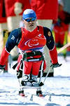
Сергей Валентинович Шилов — шестикратный чемпион Паралимпийских игр, семикратный чемпион Мира по лыжным гонкам, четырёхкратный чемпион Европы, двукратный обладатель Кубка Мира по лыжным гонкам, неоднократный призёр чемпионатов континента по лёгкой атлетике и множества других соревнований. Заслуженный мастер спорта России, мастер спорта международного класса по биатлону, мастер спорта международного класса по лёгкой атлетике, кандидат в мастера спорта по спортивному ориентированию. Член исполкома Паралимпийского Комитета России.

Slide 17
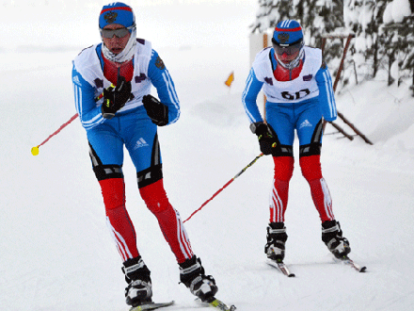
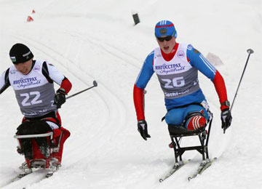
Иван Кодозеров и Александр Яремчук (лыжи)
Григорий Мурыгин

Slide 18
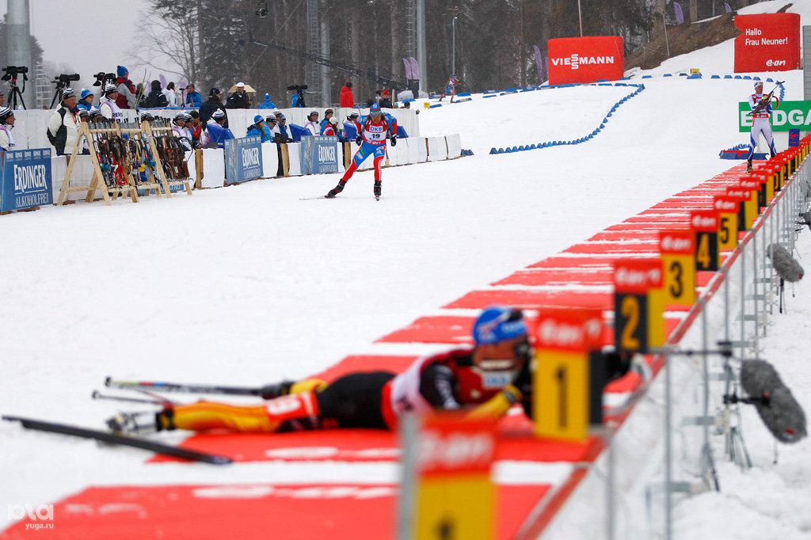
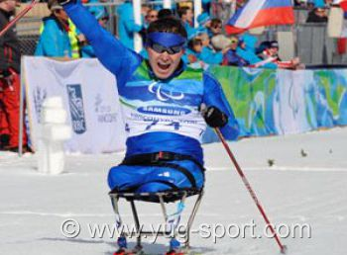
Александр Назаров
Владислав Лемцов

Slide 19
Паралимпийские игры, как ничто другое, способны посеять в душах большинства из нас семена гордости и сострадания, восхищения и надежды, понимания и любви.

